Slide 1


Kính chào các thầy, cô giáo về dự tiết học hôm nay
Môn: Mĩ thuật
Lớp 5A
Giáo viên: Trần Thị Bình
Trường Tiểu học Đoàn Nghiên

Slide 2
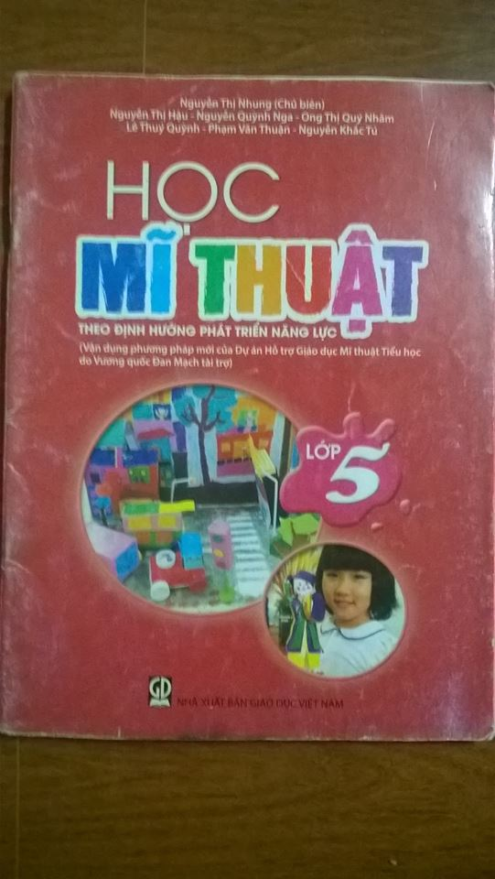
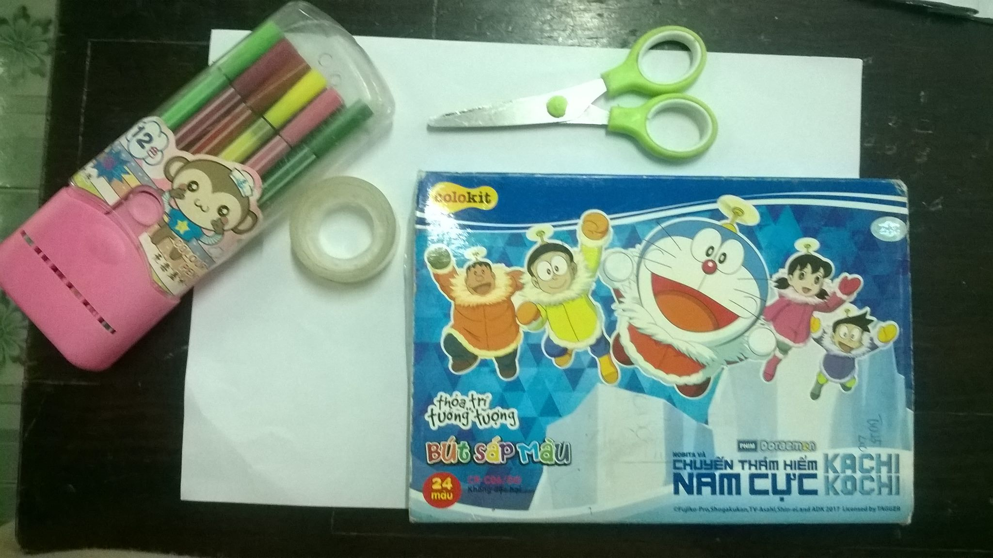
Kiểm tra đồ dùng học tập

Slide 4
Thứ tư ngày 18 tháng 12 năm 2020
Môn: Mĩ Thuật
Chủ đề 6: CHÚ BỘ ĐỘI CỦA CHÚNG EM
( Thời lượng 4 tiết: 2 tiết chính khóa, 2 tiết luyện theo chủ đề )
Tiết 1
Hoạt động 1: Tìm hiểu: Quan sát tranh ở hình 6.1
( sgk/trang 30 )
Thảo luận nhóm

Slide 5
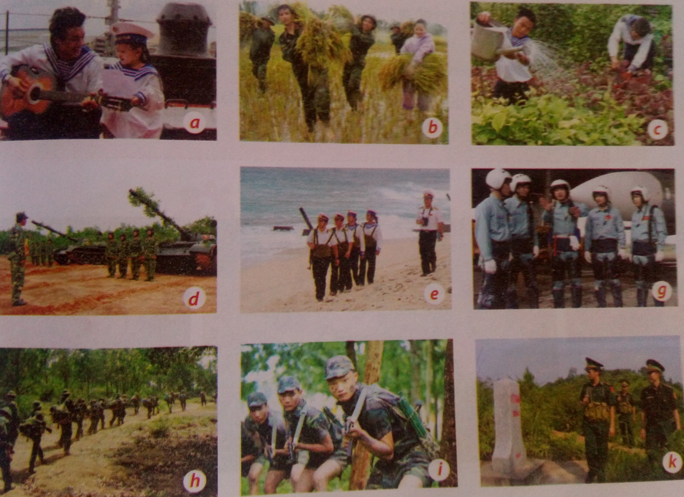

Slide 6
CÂU HỎI THẢO LUẬN NHÓM
Câu 1: Các chú bộ đội trong các hình thuộc quân chủng nào? Chú bộ đội có những nhiệm vụ gì?
Câu 2: Trang phục của các chú bộ đội như thế nào?
Câu 3: Chú bộ đội có những hoạt động gì trong đời sống hàng ngày?
Câu 4: Em còn biết chú bộ đội làm những công việc gì khác để giúp nhân dân và các cháu thiếu nhi?

Slide 7
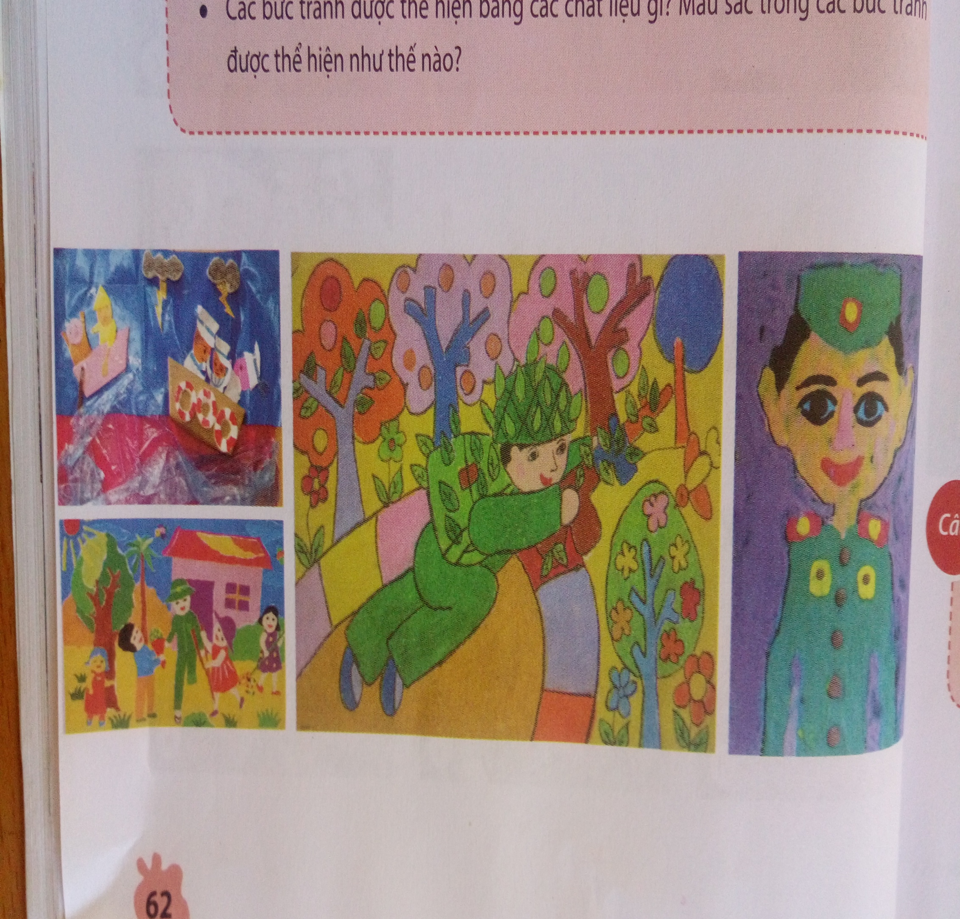



1
2
Quan sát các tranh ở hình 6.2 (sgk/trang 31)
* Em thấy có những hình ảnh gì trong các bức tranh?
* Nêu hình ảnh chính, hình ảnh phụ có trong mỗi bức tranh?
* Các bức tranh thể hiện bằng chất liệu gì? Hình thức thể hiện?
3
4

Slide 8
Ghi nhớ
. Quân đội nhân dân Việt Nam có nhiều quân chủng, mỗi quân chủng có đặc điểm trang phục khác nhau ( màu chủ đạo của Lục quân là màu xanh lá cây. Không quân là màu xanh da trời, Hải quân là màu trắng...)
. Hoạt động của các chú bộ đội rất đa dạng, phong phú trong lao động, luyện tập, canh gác, chiến đấu, hoạt động cùng nhân dân, thiếu nhi...
. Có thể tạo sản phẩm về chú bộ đội bằng nhiều hình thức như: vẽ, xé/dán, nặn...

Slide 9
Thứ tư ngày 18 tháng 12 năm 2019
Môn: Mĩ Thuật
Chủ đề 6: CHÚ BỘ ĐỘI CỦA CHÚNG EM
( Thời lượng 4 tiết: 2 tiết chính khóa, 2 tiết luyện theo chủ đề )
Hoạt động 2: Cách thực hiện:
* Các nhóm quan sát các bước thực hiện ở hình 6.3 ( sgk trang 31 )

Slide 10
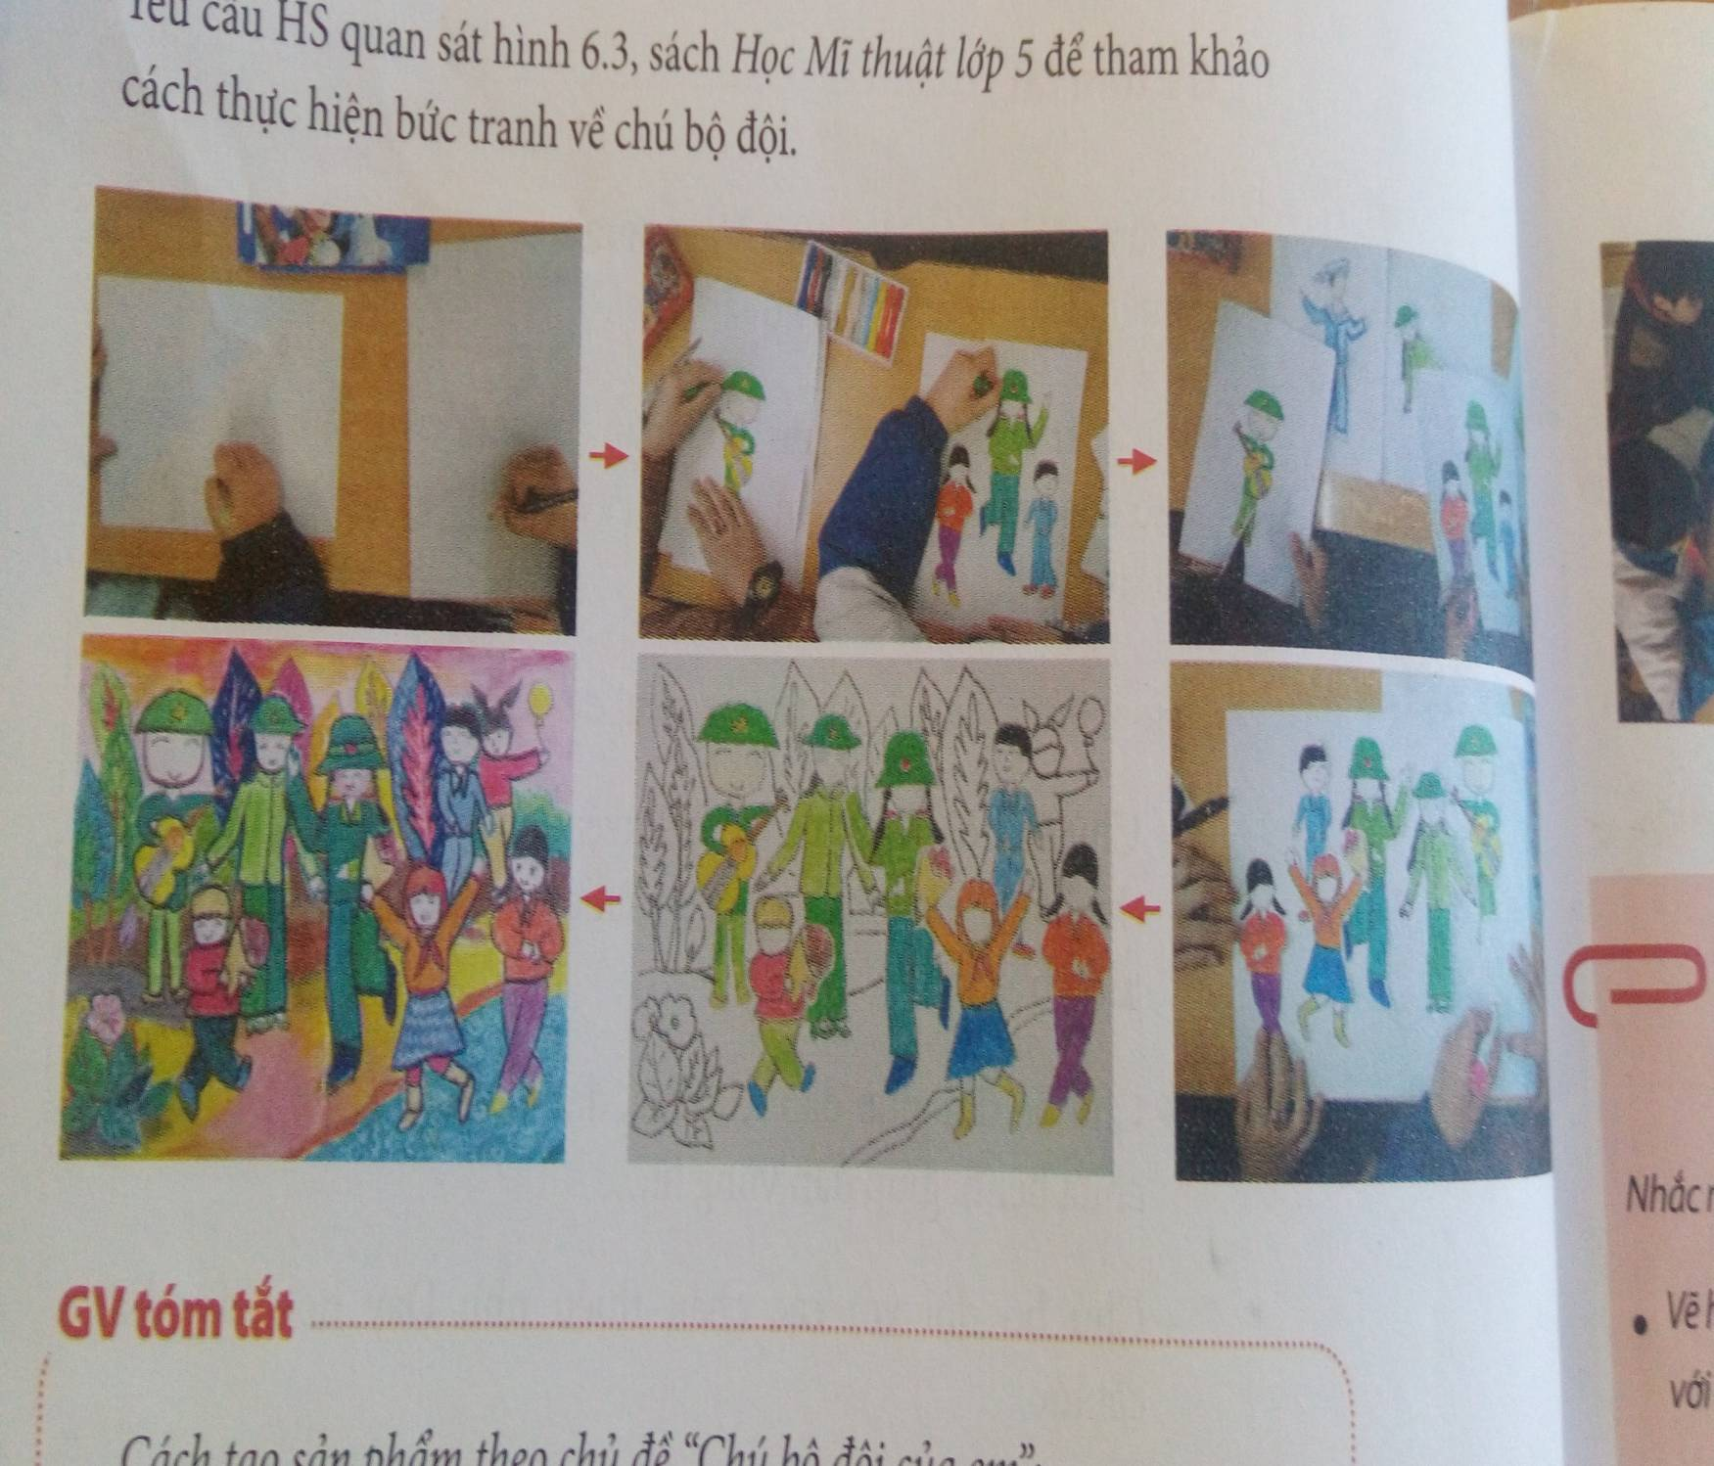





CÁC BƯỚC THỰC HIỆN
Bước 1: Vẽ hình
Bước 2: Vẽ màu
Bước 3: Cắt
Bước 4: Tạo kho hình ảnh
Bước 5: Sắp xếp theo đề tài và vẽ thêm hình ảnh phụ cho tranh thêm sinh động.
Bước 6: Hoàn chỉnh đề tài

Slide 11
Ghi nhớ
* Cách tạo bức tranh của nhóm:
- Tạo kho hình ảnh
- Sắp xếp các hình ảnh chính để tạo thành bức tranh tập thể.
- Vẽ thêm các hình ảnh phụ khác tạo không gian cho bức tranh

Slide 12

CHỦ ĐỀ 6
CHÚ BỘ ĐỘI CỦA CHÚNG EM
Hoạt động 3:
THỰC HÀNH
A
YÊU CẦU TIẾT 1
TẠO NGÂN HÀNG HÌNH ẢNH

Slide 13


Thứ tư ngày 18 tháng 12 năm 2019
Môn: Mĩ Thuật
Chủ đề 6: CHÚ BỘ ĐỘI CỦA CHÚNG EM
( Thời lượng 4 tiết: 2 tiết chính khóa, 2 tiết luyện theo chủ đề )
Thực hành
CHÚC CÁC EM VẼ BÀI TỐT

Slide 14

TRƯNG BÀY SẢN PHẨM
( Theo nhóm )

Slide 15


Giờ học đến đây đã hết.
Kính chúc các Thầy Cô giáo sức khỏe!

